Slide 1


PRÄVENTION GEGEN SEXUALISIERTE GEWALT IM BISTUM TRIER
MINDERJÄHRIGE UND SCHUTZ- ODER HILFEBEDÜRFTIGE ERWACHSENE SCHÜTZEN

Slide 2
BASISSCHULUNG
“Prävention gegen sexualisierte Gewalt”
am 00. Monat Jahr
Referent*in: Vorname Nachname
Fachgruppe Prävention
Lebensberatungsstelle xy
Referent*in: Vorname Nachname
Fachgruppe Prävention
Lebensberatungsstelle xy

Slide 3
INHALTLICHER ÜBERBLICK
01
05
Warum sind wir heute hier?
Täter*innen
02
06
Begriffserklärungen
Betroffene
03
07
Zahlen, Daten, Fakten
Umfeld
04
08
Katholische Risiken?
Was kann ich tun?

Slide 4

VORSTELLUNGSRUNDE
Ich heiße...
Mein Beruf ist...
Hier arbeite ich...

Slide 5




DIESE VERANSTALTUNG IST FÜR SIE
Wir freuen uns, mit Ihnen ins Gespräch zu kommen!
Ihre Erfahrungen sind uns wichtig!
Gerne beantworten wir Ihre Fragen!
Niemand muss etwas sagen/ tun, was er/ sie nicht möchte

Slide 6
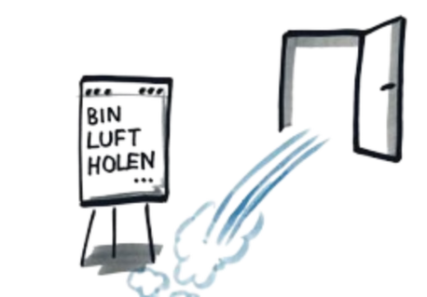


SORGEN SIE GUT FÜR SICH!
Wir sind zu zweit da!
Es ist erlaubt, mal an etwas anderes zu denken.
Wenn Sie mit einem von uns alleine reden möchten, ist das möglich
Es ist erlaubt, auch mal den Raum zu verlassen.

Slide 7




ONLINE-SEMINAR
DAMIT AUCH HIER DER AUSTAUSCH GELINGT:
Mikrofon aus
So minimieren wir Störgeräusche
Kamera an
Wir würden Sie gern sehen!
Chatfunktion
Nutzen Sie die Kontakt-
möglichkeit
Beiträge
Melden per Handzeichen oder Funktion
Notes:
Am besten Notfall-Mailadresse und Notfall-Handynummer bekannt geben, falls jemand sich unwohl fühlen sollte oder aber technische Probleme hat

Slide 8
EIGENE BERÜHRUNGSPUNKTE
MIT DEM THEMA

Slide 9

EIGENE BERÜHRUNGSPUNKTE
MIT DEM THEMA
BETROFFENE
Ich habe keine Erfahrungen mit dem Thema
TÄTER*IN
SOZIALES UMFELD
Notes:
Anleitung für die Übung:
Dreieck auf Flipchart malen, dabei auf die Farbgebung der Begriffe achten.
Klebepunkte an TN verteilen
Aufgabe stellen: Verorten Sie sich dort wo sie beruflich und/oder privat schonmal mit einzelnen Bereichen in Berührung kamen. Die Klebepunkte können überall einen Platz finden (zeigen wo überall geklebt werden kann)
Flipchart umdrehen, Referent*in klebt selbst den ersten Punkt.
Wichtig: Im Vorhinein sagen, dass man nichts zu seinem Punkt sagen muss. Anonym.
Dann nach und nach Teilnehmer nach vorne bitten und Punkte kleben lassen.
Dann Flipchart umdrehen und nur beschreiben, was es für ein Bild gibt
Wo kleben die Punkte
Wenn Zeit ist: Wer möchte etwas zu seinem Punkt sagen
Dann auf die Farbgebung der Begriffe eingehen -> wo „greift“ Präventionsarbeit
Täter*in rot, da hier kaum präventiv gearbeitet werden kann
Betroffene orange: Nur bedingt präventiv arbeiten. Kinder haben Rechte; Nein heißt Nein;…wichtig allerdings kann die Verantwortung nicht alleine auf den Betroffenen liegen daher:
Umfeld grün: Hier setzen wir in der Prävention an. Deshalb sind wir alle hier, als Umfeld.
Wort „Betroffene“ kam aus der Gründung des Beirats von Opfern sexualisierter Gewalt. Diese haben ihn selbst für sich gewählt und lehnen den Begriff Opfer ab.

Slide 10
01
WARUM SIND WIR HEUTE HIER?
DIE GRUNDLAGEN

Slide 11

MUT ZUR HALTUNG
-
HINSEHEN UND HANDELN

Slide 12


WER IST SCHUTZBEDÜRFTIG?
Minderjährige
Kinder bis zum Alter von 14 Jahren
Jugendliche im Alter von 14 - 18 Jahren
(bis 24 Jahre Heranwachsende*r)
Schutz- oder hilfebedürftige Erwachsene
Menschen, die z.B. aufgrund ihres Alters, ihrer Lebenssituation oder aus gesundheitlichen Gründen der Fürsorge oder des Schutzes durch Andere bedürfen
dazu zählen auch Menschen, die in einem besonderen Macht- oder Abhängigkeitsverhältnis stehen (z.B. seelsorgerischer Kontext, Auszubildende…)

Slide 13

STAATLICHE GRUNDLAGEN
Strafgesetzbuch (StGB)
Definiert Straftaten und legt entsprechende Strafen fest
Abschnitt 13: Straftaten gegen die sexuelle Selbstbestimmung
Gesetze zum Schutz vor sexualisierter Gewalt (Beispiele)
Bundeskinderschutzgesetz
Heimgesetzgebung der Bundesländer
Kinder- und Jugendhilfegesetz (SGB VIII)
Gesetz zur Stärkung der Strukturen gegen sexuelle Gewalt an Kindern und Jugendlichen (2025)
Notes:
Weitere zielgruppenspezifische Gesetze aus Zusatzmaterial einfügen
Gesetze zum Schutz vor sexualisierter Gewalt:
Heimgesetzgebung: seit 2007 Aufgabe der Bundesländer, enthält Regelungen zu Genehmigung, personelle, bauliche Ausstattung von Heimen und anderen Wohnformen für ältere, pflegebedürftige und behinderte Menschen
Gesetz zur Stärkung der Strukturen gegen sexuelle Gewalt an Kindern und Jugendlichen
Stärkung zentraler Strukturen: Das Amt der oder des Unabhängigen Bundesbeauftragten, der Betroffenenrat und die Unabhängige Aufarbeitungskommission erhalten eine gesetzliche Grundlage und langfristige Absicherung. Der oder die Unabhängige Bundesbeauftragte werden zukünftig auf Vorschlag der Bundesregierung durch den Deutschen Bundestag gewählt.
Forschung und Berichtspflicht: Künftig legt die oder der Unabhängige Bundesbeauftragte regelmäßig Berichte über Ausmaß und Folgen sexueller Gewalt vor – gestützt auf ein neu einzurichtendes Zentrum für Forschung zu sexueller Gewalt an Kindern und Jugendlichen.
Beteiligung von Betroffenen: Der Betroffenenrat wird dauerhaft etabliert und soll die Perspektive von Betroffenen in politische Prozesse einbringen. Menschen, die in ihrer Kindheit oder Jugend sexuelle Gewalt oder Ausbeutung erlebt haben, sollen mitreden und mitgestalten können.
Aufarbeitung stärken: Die Unabhängige Aufarbeitungskommission wird gesetzlich verankert. Durch regelmäßige Berichte soll sie den Stand der Aufarbeitung zum Gegenstand der politischen und öffentlichen Diskussion machen sowie Handlungsbedarfe offenlegen. Beratungsangebote für die individuelle Aufarbeitung, verbesserte Akteneinsicht und wissenschaftliche Fallanalysen sollen helfen, strukturelle Fehler im Kinderschutz zu erkennen und zu vermeiden.
Mehr Prävention und Qualitätsentwicklung im Kinderschutz: Die Bundeszentrale für gesundheitliche Aufklärung (jetzt: Bundesinstitut für öffentliche Gesundheit) erhält erstmals einen gesetzlichen Auftrag zur Prävention sexuellen Kindesmissbrauchs. Schutzkonzepte werden verpflichtender Bestandteil der Kinder- und Jugendhilfe. Zusätzlich wird ein medizinisches Beratungsangebot zur Einschätzung von Kindeswohlgefährdung eingerichtet.

Slide 14


KIRCHENRECHTLICHE GRUNDLAGEN
Deutsche Bischofskonferenz
Ordnung für den Umgang mit sexuellem Missbrauch Minderjähriger und schutz- oder hilfebedürftiger Erwachsener durch Kleriker und sonstige Beschäftigte im kirchlichen Dienst (Interventionsordnung)
Rahmenordnung – Prävention gegen sexualisierte Gewalt an Minderjährigen und schutz- oder hilfebedürftigen Erwachsenen im Bereich der Deutschen Bischofskonferenz
Bistum Trier
Ordnung und Rahmenordnung der DBK sind in Kraft
Die „Ausführungsbestimmungen“ regeln, wie diese im Bistum Trier umgesetzt werden
Notes:
Ebene Deutsche Bischofskonferenz gilt für alle Diözesen: diese setzen dann die allgemeingültige Ordnung und Rahmenordnung in ihrer jeweiligen Diözese in Kraft
In Trier sind beide in Kraft und ergänzt durch die Ausführungsbestimmungen (Kirchl. Amtsblatt 08/21)
Hier wird geregelt, dass alle Ehren- und Hauptamtlichen, die mit der zu schützenden Zielgruppe arbeiten, zu einer Präventionsschulung verpflichtet sind (→ Warum sind wir heute hier?)
Wichtig: Die Ordnung (Intervention) steht nicht im Gegensatz zum staatlichen Recht, sondern ist „Zusatzregelung“. Kirchenrecht kann aber schon greifen, wo strafrechtlich keine Verfolgung möglich ist.

Slide 15
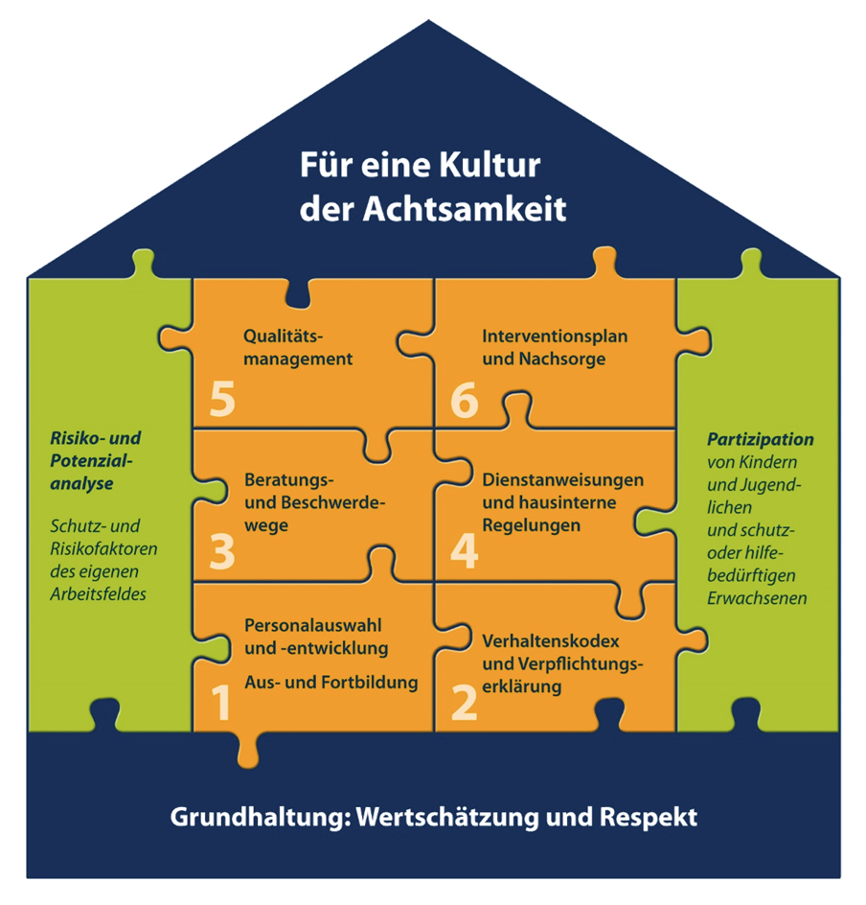

INSTITUTIONELLES SCHUTZKONZEPT
Notes:
Schutzkonzepte als dynamischer Prozess, der immer weiter be- und überarbeitet wird
Hier wenn möglich konkret auf Schutzkonzept in der Einrichtung eingehen, bei berufsübergreifend kann Kenntnis über eigenes Schutzkonzept abgefragt werden
Warum sind wir heute hier? Wir befinden uns im Baustein 1 Aus- und Fortbildung

Slide 16

WIE WÜRDEN SIE SICH ENTSCHEIDEN?
Notes:
Stellübung:
Skala erstellen mit Zetteln (vorher vorbereiten)
Das ist für mich vollkommen okay
Das macht mir ein komisches Gefühl
Das ist meine /eine Grenze überschritten
Das ist ein Übergriff
Das ist sexueller Missbrauch im strafrechtlichen Sinn
Beispielsituationen vortragen (an Zielgruppe angepasst) und im Blitzlicht Begründung der TN für Positionierung erfragen

Slide 17
02
BEGRIFFSERKLÄRUNGEN
Notes:
Erklärungen, da es keine klaren, eindeutigen Definitionen gibt

Slide 18
BEGRIFFSERKLÄRUNGEN
ALLTÄGLICHE SITUATION
GRENZ-VERLETZUNG
SEXUELLER ÜBERGRIFF/ BELÄSTIGUNG
SEXUALISIERTE GEWALT

Slide 19
BEGRIFFSERKLÄRUNGEN
ALLTÄGLICHE SITUATION
einmalige Situationen
unbeabsichtigt, unpassend
Beteiligte können die Situation gemeinsam klären
Beispiel: unbeabsichtigtes Anrempeln im Gang
ALLTÄGLICHE SITUATION
GRENZ-VERLETZUNG
SEXUELLER ÜBERGRIFF/ BELÄSTIGUNG
SEXUALISIERTE GEWALT

Slide 20
BEGRIFFSERKLÄRUNGEN
GRENZVERLETZUNG
ALLTÄGLICHE SITUATION
GRENZ-VERLETZUNG
SEXUELLER ÜBERGRIFF/ BELÄSTIGUNG
SEXUALISIERTE GEWALT
Ein einmaliges oder gelegentlich unangemessenes Verhalten, das meist unbeabsichtigt geschieht
Hängt vom subjektiven Erleben der Betroffenen ab
Hier beginnt Prävention: Hinweisen, aufmerksam machen, im Team besprechen, Position beziehen!
Sollten Sie niemals ignorieren

Slide 21
BEGRIFFSERKLÄRUNGEN
SEXUELLER ÜBERGRIFF
ALLTÄGLICHE SITUATION
GRENZ-VERLETZUNG
SEXUELLER ÜBERGRIFF/ BELÄSTIGUNG
SEXUALISIERTE GEWALT
Geschehen niemals zufällig oder unbeabsichtigt
Sind deutlich massiver und häufiger als Grenzverletzungen
Können mit und ohne Körperkontakt stattfinden
Abwehrende Reaktionen der betroffenen Menschen werden ebenso missachtet, wie die Kritik Dritter

Slide 22
BEGRIFFSERKLÄRUNGEN
SEXUALISIERTE GEWALT
ALLTÄGLICHE SITUATION
GRENZ-VERLETZUNG
SEXUELLER ÜBERGRIFF/ BELÄSTIGUNG
SEXUALISIERTE GEWALT
Umfasst alle sexuellen Handlungen, die
gegen den Willen eines anderen Menschen geschehen,
an/mit Kindern (Personen unter 14 Jahren) durchgeführt werden – auch wenn das Kind scheinbar „einverstanden“ ist,
an Menschen, die nicht zustimmen oder ablehnen können (weil sie zum Beispiel bewusstlos sind oder die Handlung nicht begreifen und bewerten können) durchgeführt werden.
Der*die Täter*in nutzt oftmals seine Macht- und Autoritätsposition aus, um seine eigenen Bedürfnisse auf Kosten der anderen Person zu befriedigen.
Notes:
Wir brauchen klare Sprache, um das Thema bearbeitbar zu machen, beginnt mit dem Begriff.
Im Strafrecht heute noch „sexueller Missbrauch“, in Fachwelt hat sich „sexualisierte Gewalt“ etabliert
Missbrauch impliziert, dass Schutzbefohlene ein Objekt sind, das miss- oder eben gebraucht werden kann
Sexualisierte Gewalt nimmt den Gewalt- und damit Machtaspekt in den Fokus

Slide 23
BEGRIFFSERKLÄRUNGEN
MÖGLICHE STRAFTATEN GEGEN DIE SEXUELLE SELBSTBESTIMMUNG
Sexuelle Nötigung
Exhibitionistische Handlungen (auch digital!)
Vergewaltigung
Förderung sexueller Handlungen Minderjähriger
Herstellen, Anbieten, Eigenbesitz kinderpornografischer Materialien
ALLTÄGLICHE SITUATION
GRENZ-VERLETZUNG
SEXUELLER ÜBERGRIFF/ BELÄSTIGUNG
SEXUALISIERTE GEWALT
Umfasst alle sexuellen Handlungen, die
gegen den Willen eines anderen Menschen geschehen,
an/mit Kindern (Personen unter 14 Jahren) durchgeführt werden – auch wenn das Kind scheinbar „einverstanden“ ist,
an Menschen, die nicht zustimmen oder ablehnen können (weil sie zum Beispiel bewusstlos sind oder die Handlung nicht begreifen und bewerten können) durchgeführt werden.
Der*die Täter*in nutzt oftmals seine Macht- und Autoritätsposition aus, um seine eigenen Bedürfnisse auf Kosten der anderen Person zu befriedigen.
Notes:
Wir brauchen klare Sprache, um das Thema bearbeitbar zu machen, beginnt mit dem Begriff.
Im Strafrecht heute noch „sexueller Missbrauch“, in Fachwelt hat sich „sexualisierte Gewalt“ etabliert
Missbrauch impliziert, dass Schutzbefohlene ein Objekt sind, das miss- oder eben gebraucht werden kann
Sexualisierte Gewalt nimmt den Gewalt- und damit Machtaspekt in den Fokus

Slide 24
BEGRIFFSERKLÄRUNGEN
ALLTÄGLICHE SITUATION
GRENZ-VERLETZUNG
SEXUELLER ÜBERGRIFF/ BELÄSTIGUNG
SEXUALISIERTE GEWALT
Notes:
Begriffe sind als Kontinuum zu verstehen, es gibt keine klaren/ eindeutigen Grenzen

Slide 25
03
ZAHLEN, DATEN, FAKTEN

Slide 26
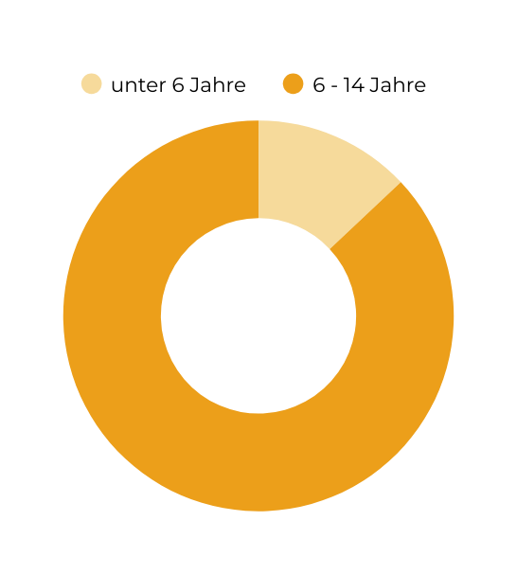
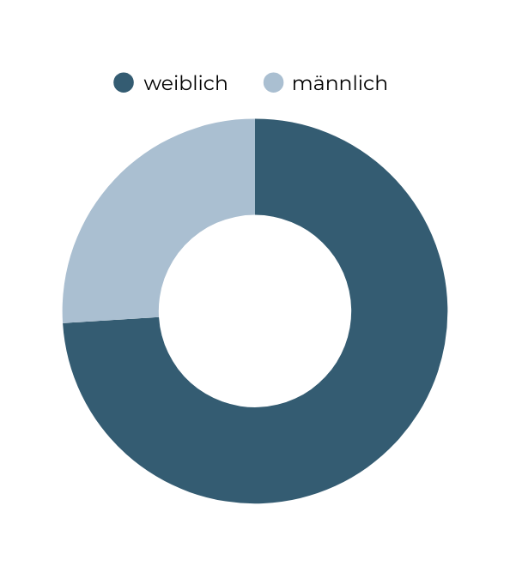
POLIZEILICHE KRIMINALSTATISTIK 2024
18.085 betroffene Kinder (< 14 Jahre)
⟶ 50 Kinder pro Tag
1.259 zusätzliche jugendliche Betroffene
678 zusätzliche Betroffene von Missbrauch von Schutzbefohlenen
42.854 Fälle von Kinderpornografie
9.601 Fälle von Jugendpornografie
ALTER
GESCHLECHT
ES HANDELT SICH HIERBEI UM DIE HELLZIFFERN!
Notes:
Aktuelle Zahlen kommen immer Mitte des Folgejahres raus
Vergleich zu 2023:
Betroffene Kinder und Jugendliche gleichbleibend
Anstieg Schutzbefohlene um 200 Betroffene
Etwa 10.000 Fälle weniger Kinderpornografie
Jugendpornografie etwa gleichbleibend (leichter Anstieg)
Jedes 8-te Kind ist jünger als 6 Jahre

Slide 27
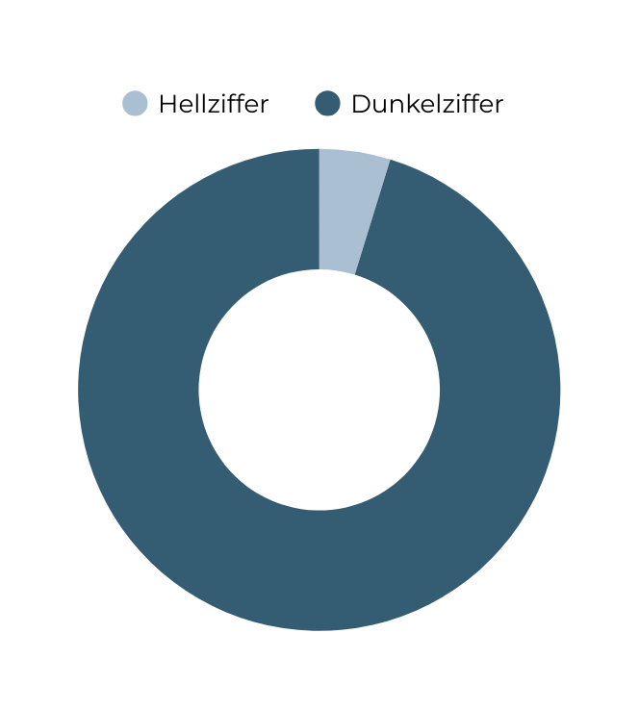
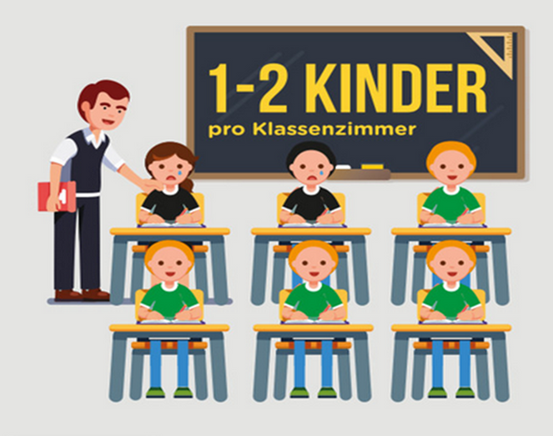
DUNKELFELDSCHÄTZUNGEN
Dunkelfeldstudie ZI Mannheim (2025):
12,7 % der Bevölkerung haben in Kindheit und Jugend sexualisierte Gewalt erfahren
Dunkelziffer wird 20-mal höher geschätzt
Notes:
Nahe Beziehung zur Täter*in erschwert es Betroffenen, den Missbrauch zu melden oder ihm zu entkommen
Häufig fehlt Betroffenen die Möglichkeit, sich selbst zu schützen
Schätzungsweise 1–2 Kinder pro Schulklasse sind von sexuellem Missbrauch betroffen
Das Risiko sexueller Gewalt ist höher als das Risiko eines Verkehrsunfalls (WHO)
Viele Betroffene erstatten erst Jahre später oder nie Anzeige
Anzeigeverfahren sind mit hoher psychischer Belastung verbunden
Besonders bei Abhängigkeitsverhältnissen bestehen große persönliche Risiken
Mögliche Folgen: soziale Nachteile, Vereinsverbot, familiäre Konflikte (z. B. Trennung der Eltern)

Slide 28
GESCHLECHTERVERTEILUNG
TÄTER/ TÄTERINNEN
überwiegend männliche Täter
94% männlich, 6% weiblich
Achtung, das ist die Hellziffer!
Dunkelfeldforschung geht von 80% Täter und 20% Täterinnen aus
Erklärung für die Diskrepanz sind gesellschaftliche Normerwartungen, die in weniger Anzeigen gegen Täterinnen resultieren
Notes:
Interessante Nebeninfo: 1/3 der Tatverdächtigen ist unter 21 Jahre alt

Slide 29

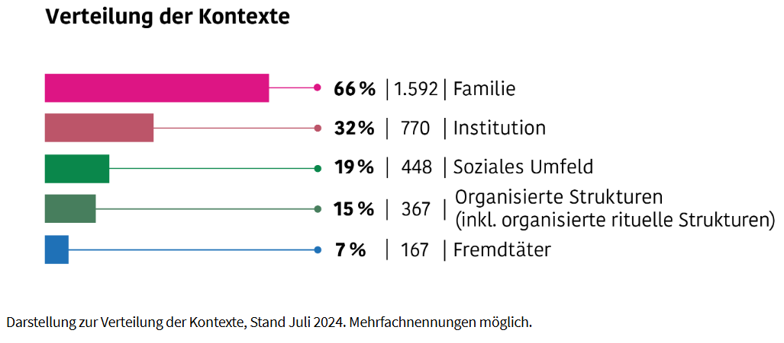
KONTEXTE VON SEXUALISIERTER GEWALT
HTTPS://WWW.AUFARBEITUNGSKOMMISSION.DE/KOMMISSION/AUFARBEITUNG/SEXUELLER-KINDESMISSBRAUCH/
Notes:
Wichtig zu wissen: Taten von Fremden werden eher angezeigt als der sexuelle Kindesmissbrauch im sozialen Umfeld. Gründe für die mangelnde Anzeigenbereitschaft bei Taten im sozialen Nahraum sind neben der Abhängigkeit des Opfers vom Täter auch die Angst der Angehörigen vor den Folgen einer Anzeige und einem damit verbundenen Gerichtsverfahren.
Die recht hohe Zahl der Betroffenen, welche angaben keine Beziehung zum Täter zu haben (29 %) ergibt sich unter anderem auch aus dem Bereich der Cyberkriminalität, die in den letzten Jahren enorm zugenommen hat. Zudem wurde der Delikt der sexuellen Belästigung erst ab 2017 hinzugenommen, diese machen einen großen Teil der zur Anzeige gebrachten Delikte aus.
Insgesamt in einer Beziehung (egal welcher Art): 61%
10 % ungeklärt

Slide 30

KAMPAGNE UBSKM

Slide 31
Missbrauch passiert überall und häufiger als man vielleicht denkt.
Aber was sind spezifische Gefahren der Institution Kirche -
Was könnte damit gemeint sein?
Notes:
Wenn Zeit ist, kann das mit dem Sitzpartner diskutiert werden

Slide 32
04
KATHOLISCHE RISIKEN?

Slide 33
MHG-STUDIE (2019)
WARUM?
WAS?
WER?
beauftragt von der deutschen Bischofskonferenz
Personalakten von 1946 - 2015
27 Diözesen (im Bistum Trier wurden ausnahmslos alle Akten von Priestern durchgesehen)
ALLGEMEINE ERGEBNISSE
große Ähnlichkeit zu familiärem Missbrauch
besondere Risiko- und Strukturmerk-male
theologisches Missverstehen
Notes:
Untersucht wurden ausschließlich Archive der Diözesen
Nicht berücksichtigt:
Archive der Orden
Archive der Caritasverbände
Archive katholischer Verbände
Ergebnisse zeigen: sexueller Missbrauch ist kein Einzelfehlverhalten, sondern auch strukturell bedingt
Kirchenspezifische Risikofaktoren und Strukturen können Missbrauch begünstigen
Diese Strukturen erschweren teilweise auch Prävention und Aufarbeitung
MHG-Studie – Untersuchungszeitraum:
1946–2015: 10 Bistümer
2000–2015: 17 Bistümer
Genannte Zahlen beziehen sich auf den Stand 2015
Einzelne Forschungsteile endeten bereits 2014

Slide 34



DREI RISIKEN DER KATHOLISCHEN KIRCHE
RIGIDE SEXUALMORAL
GEFAHREN DER LEITUNG
KLERIKALISMUS

Slide 35

BETRACHTEN SIE DIE FOLGENDEN BILDER:
WAS MACHT HIER DEN UNTERSCHIED?

Slide 36
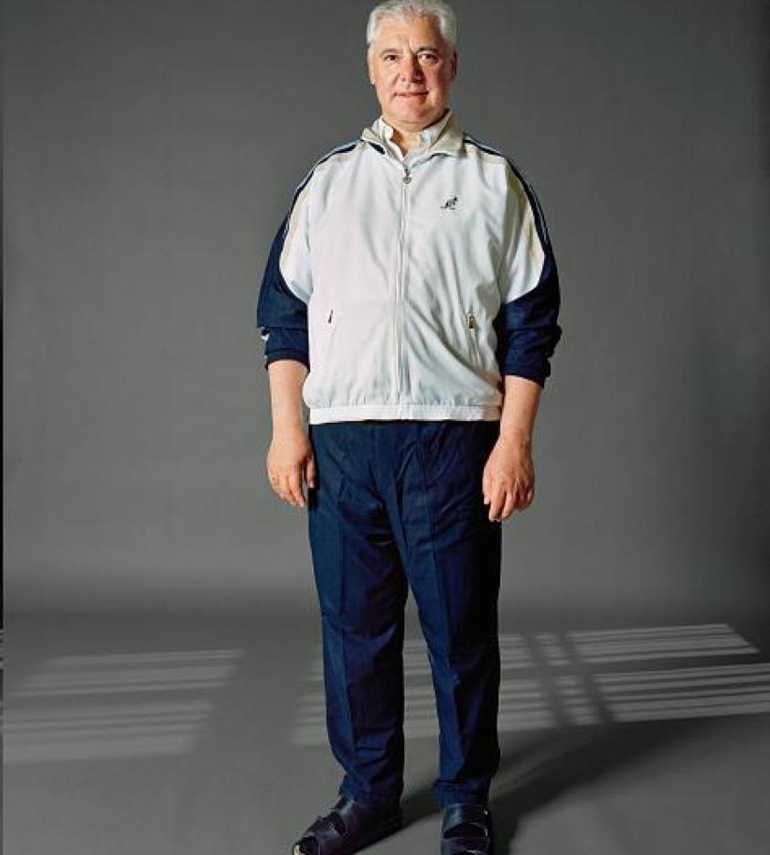

Slide 37
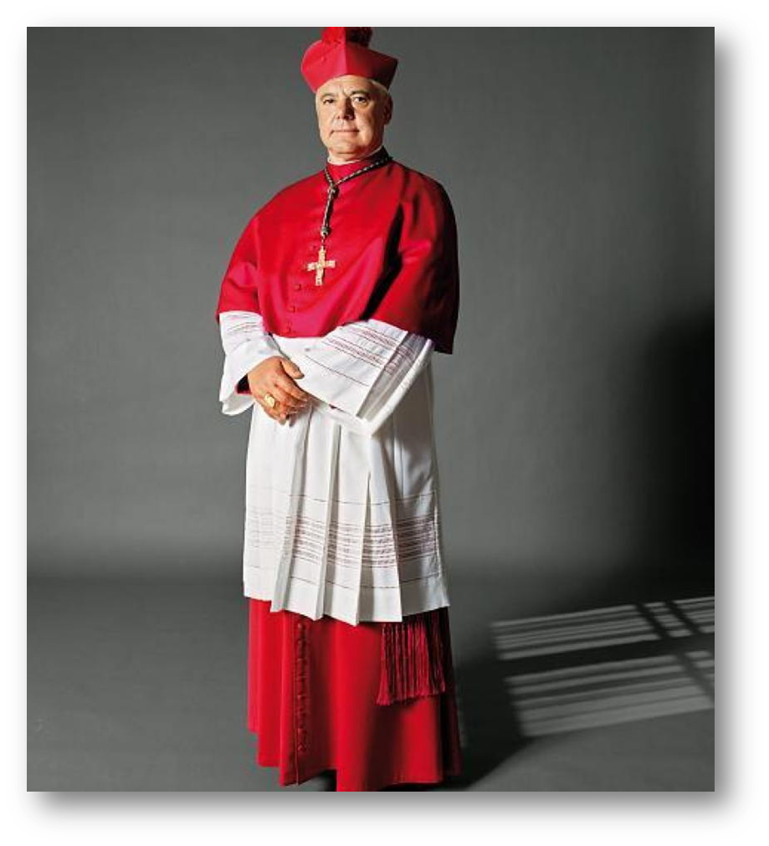
Notes:
Aus der Ausstellung von Herlinde Kobel: Kleider machen Leute
Gerhard Ludwig Kardinal Müller ist ein deutscher Theologe, Erzbischof und Kardinal der römisch-katholischen Kirche. Er war von 2002 bis 2012 Bischof von Regensburg und von 2012 bis 2017 Präfekt der Kongregation für die Glaubenslehre
Macht als Faktor bei sexualisierter Gewalt
Täter*innen: Ausnutzung übertragener Macht​
Umfeld: Sakralisierung von Macht und Amtsträger, damit verbunden tendenziell „devotes“ Verhalten​
Vorgesetzte: keine, unwirksame oder falsche Anwendung übertragener Macht

Slide 38
KLERIKALISMUS
„Klerikalismus meint ein hierarchisch-autoritäres System, das auf Seiten des Priesters zu einer Haltung führen kann, nicht geweihte Personen in Interaktionen zu dominieren, weil er qua Amt und Weihe eine übergeordnete Position inne hat. Sexueller Missbrauch ist ein extremer Auswuchs dieser Dominanz.“
MHG-Studie, 2019
Macht schafft eine Situation, in der Machtinhaber unangreifbarer werden
Verstärkt durch Wir-Gefühl
Gruppe solidarisiert sich primär mit ihrem Mitglied

Slide 39
RIGIDE SEXUALMORAL
Tabuisierung von nicht ehelicher Sexualität
Sexualität als Ort von Gefahr
Negatives Frauenbild
Folge:
es wird tendenziell schwerer, sich über Gefühle, Begehren oder persönliche Fragen auszutauschen
eigene Sexualität wird aus Angst oder Scham versteckt
es wird noch schwerer, um Hilfe zu bitten
kann verstärken, dass Umfeld taub für Hilferufe wird
Notes:
Achtung: Zeitraum der Studie beachten. Heute ist Sexualität und die Auseinandersetzung damit Bestandteil der Priesterausbildung

Slide 40
GEFAHREN DER LEITUNG
MHG-Studie (2019): ca. 60% der Betroffenen haben sich anvertraut
es gab Mitwisser*innen
vielfach ungeeignete Reaktion der Vorgesetzten (Gespräch statt Konsequenz, Versetzen statt Entfernen
teils auch aktives Vertuschen
Keine/ nicht hilfreiche Reaktion von Führungskräften
Keine/ nicht ausreichende Aktenführung
Notes:
Der Mangel an professionellen Instrumenten der Führung (z.B. Akten), die Diffusion von Rollen (Vorgesetzter / Seelsorge), der Vorrang des Vermeidens von Ärgernis für die Institution vor dem Schutz der Anvertrauten begünstigt Täter
Nicht nur MA werden geschult, sondern auch Leitungspersonen nochmal extra. Diese müssen wissen was die nächsten Schritte sind!

Slide 41
PRÄVENTION ALS INSTITUTIONELLE AUFGABE
“Da können doch wir nichts dafür,
wenn so ein Kerl...”
“Wir müssen jetzt den Kopf hinhalten,
weil der Priester...”
Sexualisierte Gewalt wird oft als Phänomen von Einzeltäter*innen abgetan und ja, es handelt sich erst einmal um einzelne “Fälle”, aber:
Täter*innen schaffen sich Tatorte
Institutionen lassen Täter*innen gewähren
teils auch Schutz der Täter*innen durch Institutionen
Notes:
Deshalb treten Menschen aus der Kirche aus. Sie machen die Institution Kirche verantwortlich, nicht eine Person. Deshalb entscheidet es sich auch daran, also an den Schutzkonzepten, an der Prävention, ob Menschen wieder Vertrauen in die Institution bekommen

Slide 42
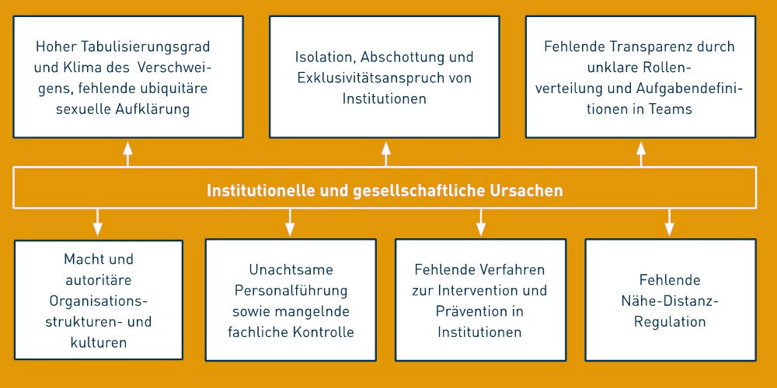
MISSBRAUCH IN INSTITUTIONEN
(KINDLER & FEGERT, 2015)
Notes:
Hier Brücke bauen zu eigenem Einsatzort Warum gibt es in manchen Einrichtungen vermehrt sexualisierte Gewalt und in anderen weniger (vgl Kindler und Fegert 2015)?
Folgende allgemeine Risiken wurden gefunden, die das Auftreten sexualisierter Gewalt begünstigen:

Slide 43
MISSBRAUCH IN INSTITUTIONEN
(KINDLER & FEGERT, 2015)
Personale Gewalt ist immer im Kontext struktureller Gewalt zu betrachten!

Slide 44



PRÄVENTION, INTERVENTION, AUFARBEITUNG
IM BISTUM TRIER
Aktueller Bericht verfügbar unter: https://www.bistum-trier.de/praevention/start/
Notes:
Das Bistum Trier als Institution schaut auf die Risiken und führt konkrete Maßnahmen durch. Nachzulesen in der Berichten (PIA Prävention- Intervention und Aufarbeitung) zu finden auf der Homepage
Hinweis, dass die drei Bereiche unter der Abkürzung PIA zusammengefasst werden. Aktueller PIA-Bericht wird seit 3 Jahren erstellt zum Überblick, ist immer auf der Homepage Prävention hinterlegt, erscheint meist Mitte des Folgejahres

Slide 45

KLEINGRUPPENARBEIT
Notes:
Gruppen einteilen, mit welcher Perspektive der Film „Glaub mir“ geschaut wird
-Umfeld
-Betroffene
-Täter*innen

Slide 46

FILM
“Glaub mir”

Slide 47
05
ASPEKTE ZU TÄTER*INNEN
Notes:
Hier Gruppe vorstellen lassen

Slide 48
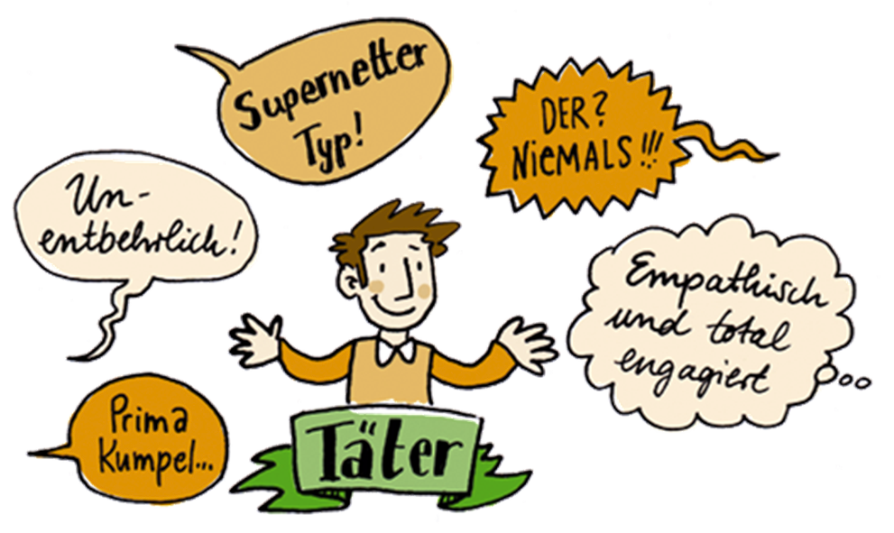
DAS UMFELD ÄUSSERT OFTMALS ÜBER EINE*N TÄTER*IN...

Slide 49
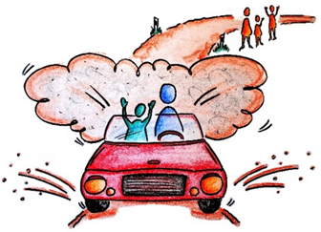
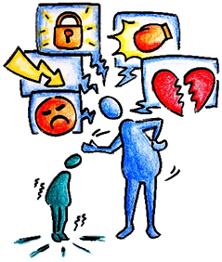

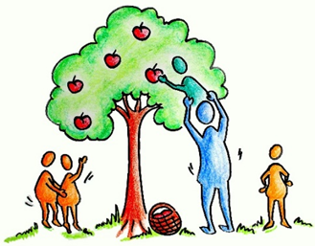
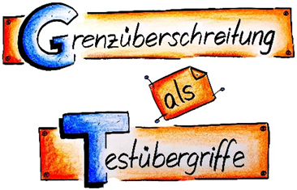
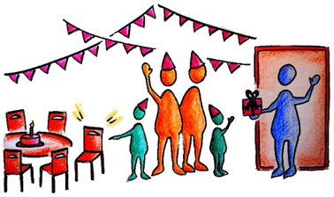
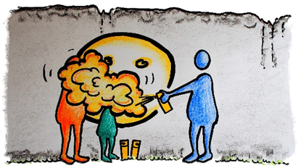

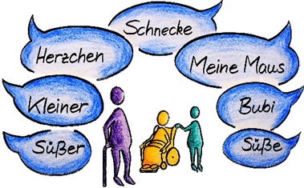



DER GROOMING-PROZESS

Slide 50
DER GROOMING-PROZESS
Notes:
Hier nicht viel zu sagen, sondern zusammenfassung für die pdf

Slide 51

SEXUALISIERTE GEWALT IN DER DIGITALEN WELT
Notes:
Empfohlen: RisikenSozialerMedien https://www.youtube.com/watch?v=G3Kyk8K0Y90 (4 Minuten)
Alternativ: Film zum Thema Cybergrooming zeigen https://www.youtube.com/watch?v=OEwvkZhJCns (10 Minuten)
Link zur Polizeiarbeit: Cybergrooming: sexueller Missbrauch im Internet
Fast jedes Kind beginnt das Internet über online-Spiele für sich zu entdecken.
Online-Umgebungen werden insbesondre durch die Interaktion und Kommunikation mit anderen Spielern attraktiv.
Es gibt spezielle Angebote mit kindgerechtem Design und Spielemechanismus
Ungewollte Konfrontation mit sexualisiertem Material
Ungewollte sexualisierte „Anmachen und Annäherungen“,
z. B. in kostenlosen Chats
Grooming-Verhalten verändert sich, teilweise 24-Stunden Zugriff auf Betroffene über digitale Medien, sowie schnellere Kontaktmöglichkeiten

Slide 52
06
MÖGLICHE REAKTIONEN VON BETROFFENEN

Slide 53





MÖGLICHE REAKTIONEN
VON BETROFFENEN
Scham- und Schuldgefühle
Ohnmacht, Hilflosigkeit, Unsicherheit
Vertrauensverlust
Mögliche Traumatisierung

Slide 54
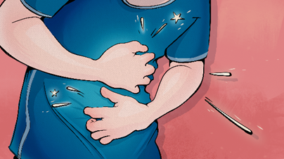
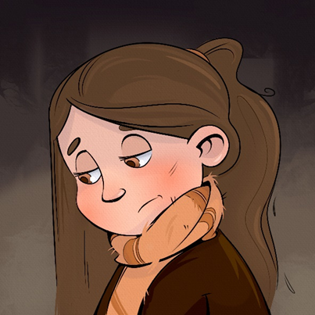
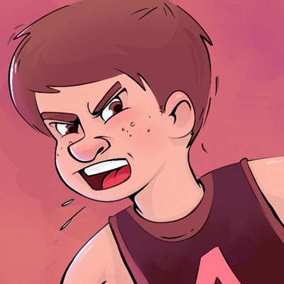
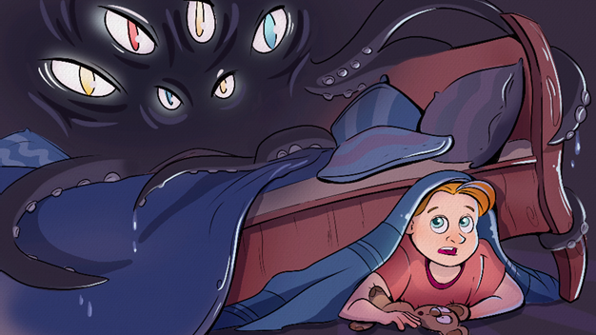
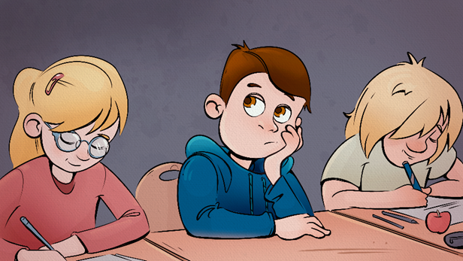
REAKTIONEN KÖNNEN VIELFÄLTIG SEIN
Website für Kinder:
grenzenzeigen.de
Notes:
Bilder stammen von der Website Grenzenzeigen.de → Weiterführende Infos im Bereich „Kinder stark machen“
Es gibt keine eindeutigen Anzeichen, die Missbrauch sicher belegen
Reaktionen betroffener Kinder können sehr unterschiedlich sein, Plötzliche Verhaltensänderungen sind wichtig wahrzunehmen
Solche Veränderungen können auch andere Ursachen haben, z. B. Trennung der Eltern
Wichtig ist: genau hinschauen, offen nachfragen, ansprechbar und präsent für das Kind sein

Slide 55
07
DIE ROLLE DES UMFELDS

Slide 56
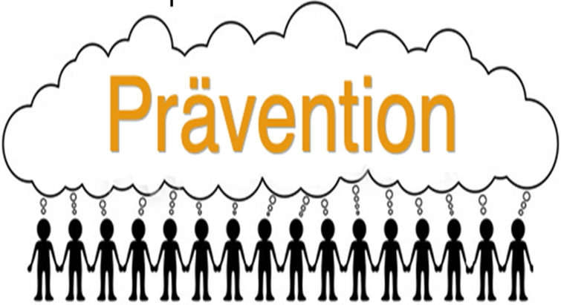
DIE ROLLE DES UMFELDS
Tatgeneigte
Umfeld/ Gelegenheit
Straftat
Betroffene
Notes:
Verbrechen entstehen durch das Zusammenspiel von drei Faktoren
Motivation der Täterperson
potentiell betroffene Person
Gelegenheit / Situation
Alle drei Faktoren müssen gleichzeitig vorhanden sein
Viele Taten werden durch günstige Situationen ermöglicht
Situationsprävention setzt genau hier an
Ziel: riskante Situationen erkennen, verändern oder vermeiden
Auch das Umfeld trägt Verantwortung
Schutz vor Gewalt geht uns alle an

Slide 57
08
WAS KANN ICH TUN?

Slide 58

Was kann ich tun?
Was können wir tun?
Prävention auf der institutionellen Ebene
Prävention auf der persönlichen Ebene

Slide 59
WAS KÖNNEN WIR TUN?
IN UNSERER INSTITUTION
AUSREDEN UNMÖGLICHEN
MACHEN
GELEGENHEIT ERSCHWERREN
RISIKO ERHÖHEN
Kinder stärken und aufklären
Zugangsbedingungen Erhöhen
Infrastruktur kritisch prüfen
Isolation vermeiden
Offenes Gesprächsklima schaffen
Räume einsehbar machen (digitalen Raum beachten)
Zeiten mit Schutzbefohlenen allein reduzieren
Verbindlichen Verhaltenskodex aufstellen
Verstöße konsequent ahnden
Selbstkritisch sein und gemeinsam reflektieren
Notes:
Risikoanalyse ist zentral für Prävention
Verhaltenskodex, Beschwerdewege und Interventionspläne funktionieren nur bei kritischer Selbst- und Umfeldreflexion
Nur so lassen sich praktische Lücken erkennen, dadurch kann der Verhaltenskodex passgenau formuliert werden
Ziel: Sicherheit für alle Beteiligten
Keine Standardlösung möglich, gerade aufgrund der komplexen Phänomene
Wichtig: regelmäßig einen Schritt zurücktreten
Organisation, Abläufe und eigenes Verhalten aus Außen- bzw. Täterperspektive betrachten

Slide 60

WIE KANN MEIN BEITRAG ZU EINEM SICHEREN UMFELD AUSSEHEN?
Notes:
Metaplankarte an TN austeilen, jeder soll 2-3 Punkte notieren, danach teilen, wer will
Was kann ich tun (persönliche Ebene)?
Fortbilden/ informieren
Klare Haltung gegenüber sexualisierter Gewalt und offenes Ansprechen
Ansprechen von schwierigen Themen
Zur Entwicklung klarer Strukturen in Institution beitragen
Rechte der Schutzbefohlenen stärken
Achtsamer werden und versuchen, „mehr wahrzunehmen“

Slide 61
DAS PHÄNOMEN
WAHRNEHMUNG
Notes:
Um was anderes zu machen, muss ich Dinge wahrnehmen

Slide 62
FILM
“Liebesromanze”

Slide 63
SELEKTIVE WAHRNEHMUNG
Bestimmte Aspekte der Umwelt werden wahrgenommen, andere werden ausgeblendet.
Die Auswahl der wahrgenommenen Aspekte ist u.a. beeinflusst durch:
Individuelle Erfahrung
Erwartung
Motivation
Aufmerksamkeit

Slide 64



WIE KOMMEN WIR VOM WAHRNEHMEN ZUM HANDELN?

Slide 65
BYSTANDER-PRÄVENTION
Bystander (engl.) bedeutet soviel wie “Zuschauer” oder “Passant”, meint also eine Person, die nicht aktiv am Geschehen beteiligt ist
Bystander-Effekt: beschreibt das Phänomen, dass einzelne Personen weniger wahrscheinlich in einer Notsituation eingreifen und helfen, je mehr andere Personen vor Ort sind
Bystander-Prävention: Menschen sollen befähigt werden, in kritischen Situationen aktiv zu werden und so zur Schaffung sicherer Umgebungen beizutragen

Slide 66
STUFENMODELL DES HILFEVERHALTENS
DER WEG ZUR HILFELEISTUNG
NACH LATANÉ & DARLEY (1970)
Aufmerksam sein
Das Ereignis bemerken
Entscheiden/
Interpretieren
Handelt es sich um einen Notfall?
Eigene Verantwortung
Bin ich für die Hilfeleistung verantwortlich?
Art des Eingreifens
Selbst handeln oder Verantwortliche einschalten? Habe ich die nötigen Fähigkeiten?
Umsetzung
Alles geklärt? Erst dann handeln wir!

Slide 67
STUFENMODELL DES HILFEVERHALTENS
MÖGLICHE HINDERNISSE
NACH LATANÉ & DARLEY (1970)
Aufmerksam sein
Entscheiden/
Interpretieren
Eigene Verantwortung
Art des Eingreifens
Umsetzung
Hindernis
Hindernis
Hindernis
Hindernis
Hindernis
pluralistische Ignoranz
Verantwortungs-
diffusion
Kompetenz-
mangel
soziale Hemmung
Ablenkung
Notes:
Pluralistische Ignoranz
Menschliche Tendenz, sich in unklaren Situationen am Verhalten oder den Meinungen anderer zu orientieren
Situation wird als weniger schwerwiegend interpretiert
Handeln erscheint nicht nötig, beeinflusst durch Reaktionen anderer Beobachter (Kollegen, Leitung)
Verantwortungsdiffusion
Wahrscheinlichkeit zu helfen nimmt mit Gruppengröße ab
Selbst zugeschriebene Verantwortung beeinflusst Handeln
Typisches Denken: „Warum sollte ICH helfen, wenn es auch andere tun könnten?“
Kompetenzmangel
Nicht nur Bereitschaft, sondern auch Fähigkeit zählt
Frage: „Traue ich mir zu, dass mein Handeln wirksam ist?“
Soziale Hemmung / Gruppenregeln
Konformitätsdruck beeinflusst Urteile stark
Bedürfnis nach Zugehörigkeit kann individuelles Handeln hemmen
Gruppennormen prägen, was als akzeptables Verhalten gilt

Slide 68
KLEINGRUPPENARBEIT
“ALLTAGSINTERVENTIONEN”
Notes:
Situation mit Referent*innen vorspielen und dann auf Flipchart sammeln:
„Welche Ideen gibt es, wie könnte man sich verhalten“
Wenn Konfrontation angesprochen wird, auf Dreischritt (nächste Folie) verweisen und erläutern
Nach Sammeln TN in 2 Gruppen aufteilen mit Arbeitsblatt „Alltagsinterventionen“, jeweils 1 Referent begleitet
Zwei TN spielen Situation
Dann unterbrechen und fragen, wer einen Impuls zu handeln hat
Spielen lassen und dann mit der Gruppe reflektieren, auch „Täter“ und „Betroffene“ der Situation befragen, wie es sich angefühlt hat

Slide 69



ALLTAGSINTERVENTIONEN
-
DIE KONFRONTATIONSMETHODE
Benennen
Ablehnen
Anleiten

Slide 70




WENN SICH MIR JEMAND ANVERTRAUT
Besonnen reagieren, nicht übermäßig emotional
Dem*der Betroffenen erst einmal uneingeschränkt glauben
Sachlich, möglichst wortgenau dokumentieren
An Ablaufpläne halten (z.B. Interventionsplan)

Slide 71
WICHTIG:
Handelt es sich bei Betroffenen um Kinder, wird das Ausüben jeglicher sexuellen Handlungen IMMER strafrechtlich verfolgt (Offizialdelikt). Aktionismus kann demnach negative Folgen für Betroffene haben, wenn ungewollt ein Strafverfahren eingeleitet wird.
WENN SICH MIR JEMAND ANVERTRAUT
Besonnen reagieren, nicht übermäßig emotional
Dem*der Betroffenen erst einmal uneingeschränkt glauben
Sachlich, möglichst wortgenau dokumentieren
An Ablaufpläne halten (z.B. Interventionsplan)
Notes:
warum ist es wichtig besonnen zu handeln uns sich an die Pläne zu halten? Denn aus Aktionismus kann es auch nachteilig für die Betroffene Person aus

Slide 72
INTERVENTION
Was passiert, wenn etwas passiert ist?
erkundigen Sie sich nach dem Interventionsplan in Ihrer Einrichtung
erkundigen Sie sich, wer Ansprechperson für Verdachtsfälle ist
erkundigen Sie sich, wo Sie Beratung und Unterstützung erfahren können
Notes:
Hier Verweis auf Institution
Wenn Sie über den Interventionsplan bescheid wissen, gilt es hier die internen Regelungen anzupassen

Slide 73
KONTAKT
Fachstelle Prävention gegen sexualisierte Gewalt
Leitung: Angela Dieterich
Referentinnen: Sarah Schmitz und Anna Ney
Kontakt: praevention@bistum-trier.de
Unabhängige Ansprechpersonen für Verdachtsfälle
Ursula Trappe und Markus van der Vorst
ursula.trappe@bistum-trier.de oder markus.vandervorst@bistum-trier.de
Lebensberatungsstellen im Bistum Trier
www.lebensberatung.info

Slide 74
Prävention gegen sexualisierte Gewalt
Ein Informationsfilm des Bistums Trier

Slide 75
ABSCHLUSS
Feedback
Evaluation
Offene Fragen

